Slide 1
Romantismus v hudbě skladatelů z českých zemí
VY_32_INOVACE_14_Romantismus v hudbě skladatelů z českých zemí

Slide 2
Hudba českého romantismu se vytváří době, kdy u nás probíhá národní obrození. Vrcholným projevem obrozeneckých tendencí se v duchu romantismu jevila především česká opera. Námětem libret se stávají hrdinové ze starých českých pověstí a bájí,to posilovalo pocit vlastenectví a české sounáležitosti . Nacionalismus se stává řídící silou pozdně romantické periody a skladatelé se hudbou snažili vyjádřit jejich kulturní identitu. Autorem prvních českých oper byl František Škroup. Dalšími hudebními skladateli českého romantismu byli : Bedřich Smetana Antonín Dvořák Zdeněk Fibich Vilém Blodek Karel Bendl Gustav Mahler

Slide 3
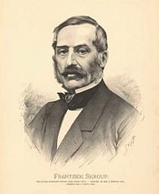
František Škroup (3. června 1801, Osice -7. února 1862, Rotterdam, Nizozemsko) byl český hudebník, dirigent a hudební skladatel. Většina jeho děl jsou opery, které na české poměry měly velice slušnou úroveň. Složil hudbu k písni Kde domov můj.
Notes:
http://cs.wikipedia.org/wiki/Soubor:Jan_Vil%C3%ADmek_-_Franti%C5%A1ek_%C5%A0kroup.jpg

Slide 4
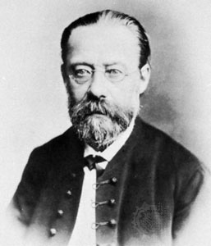
Bedřich Smetana (2. března 1824 Litomyšl – 12. května 1884 Praha) byl významný český hudební skladatel. V současnosti je znám především svým cyklem symfonických básní Má vlast a operami Libuše a Prodaná nevěsta. Jeho skladby vznikaly v období romantismu.
Notes:
http://cs.wikipedia.org/wiki/Soubor:Bedrich_Smetana.jpg

Slide 5
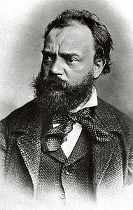
Antonín Dvořák (8. září 1841 Nelahozeves – 1. května 1904 Praha) byl jeden z nejvýznamnějších hudebních skladatelů všech dob a je světově nejproslulejším a nejhranějším českým skladatelem. Jeho symfonické opusy patří ke světové špičce a jsou obvyklou součástí všech významnějších přehlídek symfonické hudby. Proslavil se svými symfonickými díly (Novosvětská symfonie) a velkými vokálně- instrumentálními skladbami,neméně však i koncertními skladbami a operami( Rusalka)
Notes:
http://cs.wikipedia.org/wiki/Soubor:Dvorak1.jpg

Slide 6
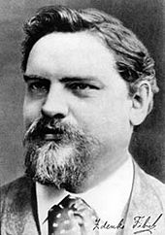
Zdeněk Fibich (21. prosince 1850, Všebořiceu Čáslavi – 15. října 1900 Praha) byl český hudební skladatel 19. století. Byl typickým představitelem hudebního romantismu. Stal se tvůrcem melodramatické hudební formy. Autor scénického melodramu „Hippodamie“
Notes:
http://cs.wikipedia.org/wiki/Soubor:ZFibich.jpg

Slide 7
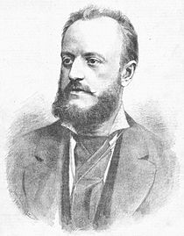
Karel Bendl – pseudonym Podskalský (16. dubna 1838, Praha – 20. září 1897,Praha) byl český skladatel a sbormistr. Vedle Bedřicha Smetany a Antonína Dvořáka byl Bendl nejoblíbenějším českým skladatelem druhé poloviny 19. století. Autor baletu Česká svatba.

Slide 8
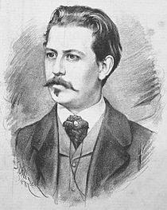
Vilém Blodek (3. října 1834 v Praze – 1. května 1874 v Praze) byl český hudební skladatel z období českého hudebního romantismu, flétnista, klavírista, sbormistr a hudební pedagog. Autor dvou oper a hudebního cyklu Písně milostné s klavírním doprovodem.

Slide 9
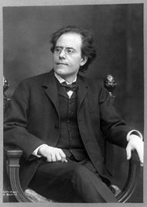
Gustav Mahler (7. července 1860, Kaliště - 18. května 1911, Vídeň) byl hudební skladatel, narozený v židovské, německy hovořící rodině na Vysočině v obci na česko-moravském pomezí v tehdejším Rakouském císařství. Mahlera považujeme též za českého skladatele, jak vzhledem k místu narození, tak pro jeho inspiraci českou lidovou hudbou. Složil deset symfonií, které jsou pilíři jeho díla a celou řadu skladeb písňové formy

Slide 10
Konec
Autor : Trýzna Stanislav Školní rok : 2010/2011 Určeno pro : devátý ročník Předmět: hudební výchova Téma : základní orientace ve vývoji hudby v romantismu Způsob použití ve výuce: výuková prezentace Upozornění : Pro plné využití aplikace musí být PC připojeno k internetu

